Slide 1

Empreendedorismo
Francilene Garcia
DSC/CEEI/UFCG

Slide 2
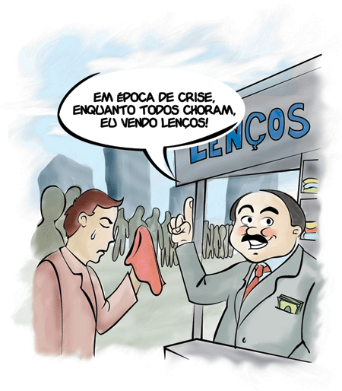
Crises e oportunidades andam de mãos dadas
Para quem souber empreender, há um oceano de oportunidades pela frente.

Slide 3
Panorama do Empreendedorismo no Brasil
Fonte: Global Entrepreneurship Monitor (GEM), 2010.

Slide 4
21,1 milhões de brasileiros estavam à frente de atividades empreendedoras em 2010...
A Taxa de Empreendedores em Estágio Inicial (TEA) brasileira foi de 17,5%, segundo a pesquisa GEM 2010 – este indicador sinaliza que de cada 100 brasileiros 17 realizavam alguma atividade empreendedora até o momento da pesquisa.

Slide 5
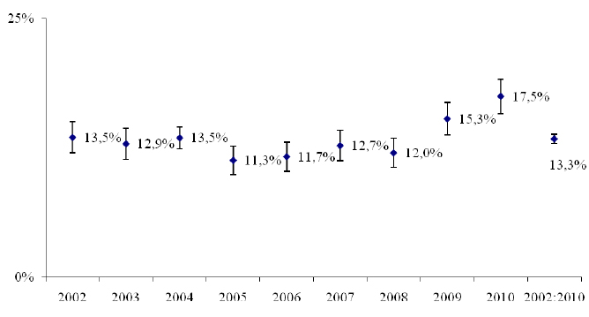
Brasil, GEM 2010: A TEA de 2010 foi de 17,5%, a maior desde que a pesquisa GEM é realizada no país
TEA média
Evolução da taxa de empreendedores iniciais (TEA) -­ Brasil -­ 2002: 2010
Fonte: Pesquisa GEM Brasil 2002:2010

Slide 6
Brasil, GEM 2010: O Brasil é o que possui a maior TEA seguido pela China, com 14,4% e a Argentina com 14,2%
Nos países do BRIC, o Brasil tem a população mais empreendedora (17,5%).
A China teve 14,4%,
a Rússia 3,9%, e
a Índia não participou da pesquisa nos últimos 2 (dois) anos. Em 2008, a TEA da Índia foi de 11,5%.

Slide 7
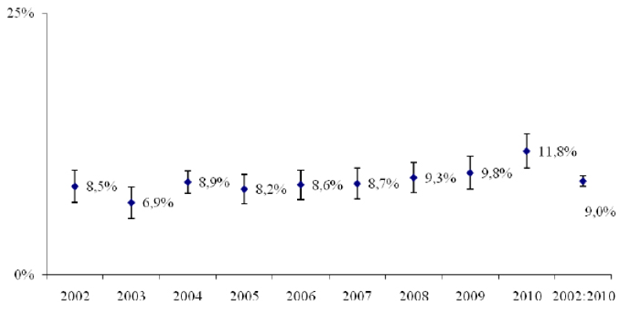
O crescimento da TEA, em 2010, é resultado do maior número de empreendedores de negócios novos
Evolução da taxa de empreendedores novos -­ Brasil -­ 2002: 2010
Fonte: Pesquisa GEM Brasil 2002:2010

Slide 8

Qual a maior motivação para se iniciar uma atividade empreendedora?

Slide 9
No Brasil, desde o ano de 2003 os empreendedores por oportunidade são maioria.
Em 2010, para cada empreendedor por necessidade havia outros 2,1 que empreenderam por oportunidade.

Slide 10

Empreender por necessidade ...
Há pessoas que empreendem como única opção, ou seja, pela falta de melhores alternativas profissionais.
  São os empreendedores por necessidade.
Mesmo o empreendedorismo por necessidade pode gerar oportunidades de negócios e se transformar em empreendimentos por oportunidade.

Slide 11

Empreender por oportunidade é mais benéfico para a economia do país...
Os empreendedores que iniciam o seu negócio ao vislumbrarem uma oportunidade no mercado, melhoram a sua condição de vida e têm maiores chances de sobrevivência e de sucesso.

Slide 12
O que buscam os empreendedores?
78,2% dos empreendedores por oportunidade vislumbram uma oportunidade de aprimorar a vida com o negócio
  43% buscam maior independência e liberdade na vida profissional
  35,2% procuram aumento da renda pessoal
  18,5% empreendem para obter a manutenção de sua renda pessoal
  3,3% citaram outros motivos

Slide 13
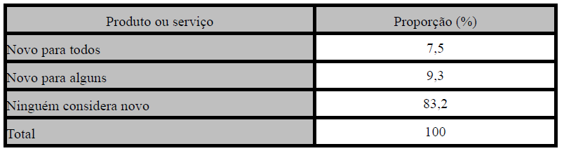
O empreendedores brasileiros inovam?
Apenas 16,8% dos empreendedores brasileiros consideram que o (seu) produto é novo para todos ou alguns consumidores
Empreendedores iniciais segundo conhecimento do produto ou serviço – Brasil
Fonte: Pesquisa GEM Brasil 2010

Slide 14

Os benefícios da inovação não se limitam às empresas
Boas idéias de produtos são aquelas que, em vez de serem orientadas para o produto, são dirigidas para as necessidades dos consumidores.
  Produtos que surgem de pesquisas científicas, mas são desconectados do mercado estão fadados ao insucesso.
A forma como as coisas funcionam no mundo HOJE
.... continuará sendo igual AMANHÃ?

Slide 15

Com proteção e apoio da incubadora, jovens empresas têm mais chances de prosperar

Slide 16
Quer evitar que sua empresa morra precocemente?
Procure uma incubadora.
A taxa de sucesso das empresas apoiadas por incubadoras e parques tecnológicos é de 80%, com índice de mortalidade de 20%, segundo dados do Sebrae.

Slide 17
Brasil: Uma aposta no modelo para promoção do empreendedorismo (inovador) em apoio ao desenvolvimento regional
Em 2009, celebramos 25 anos da criação de políticas públicas em apoio aos parques tecnológicos e incubadoras de empresas, iniciadas no CNPq, na gestão de Lynaldo Cavalcanti de Albuquerque
(Resolução 084/1984 cria o Programa Brasileiro de Parques Tecnológicos).

Slide 18
Uma trajetória com mais de 25 anos... gerando resultados!
As incubadoras brasileiras apóiam mais de 6.300 empresas (residentes e não-residentes)
  25.000 empregos diretos
Mais de 1.700 empresas já foram graduadas
  R$ 3,5 bilhões faturamento por ano e cerca de 15.000 empregos diretos
Uma expressiva contribuição para o desenvolvimento das diferentes regiões do país

Slide 19
Em resumo...
Os números apresentados na edição GEM 2010 reforçam a importância da contínua criação e consolidação de políticas públicas em apoio ao empreendedorismo nascente no Brasil.
  Uma população de cerca de 21 milhões de brasileiros empreendedores que podem contribuir cada vez mais com o desenvolvimento econômico do país.

